Slide 1
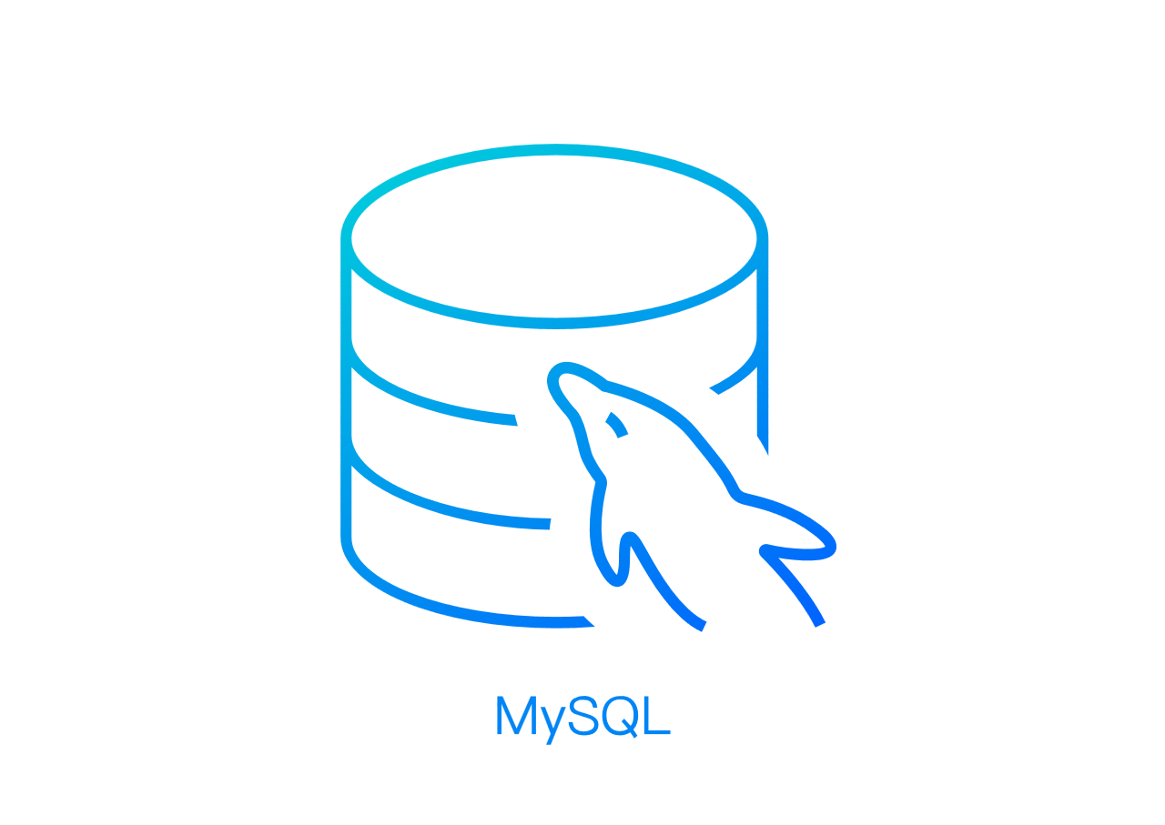
Системы управления базами данных: СУБД

Slide 2

Что такое СУБД простыми словами? Это программа которая управляет базами данных.

Slide 3
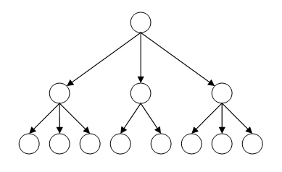
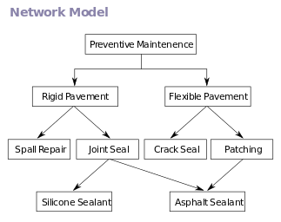
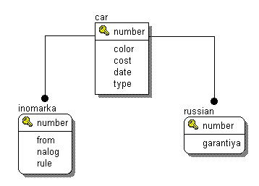
Виды СУБД
Иерархические
Сетевые
(Объектно) Реляционные

Slide 4




Примеры СУБД

Slide 5
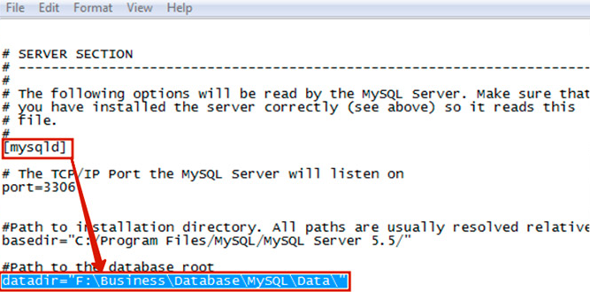

А вот базой данных называются файлы в которых хранятся данные для этой программы в специальном формате.
База данных — совокупность данных, хранимых в соответствии со схемой данных, манипулирование которыми выполняют в соответствии с правилами средств моделирования данных
Не путайте понятия СУБД и база данных!

Slide 6
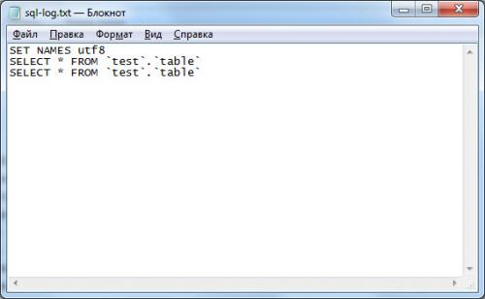
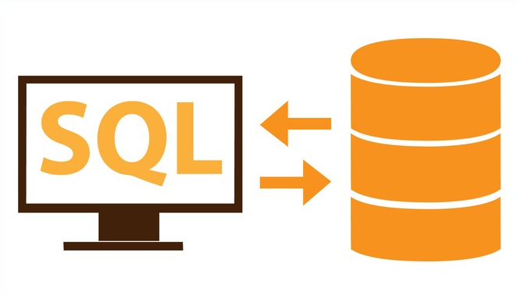
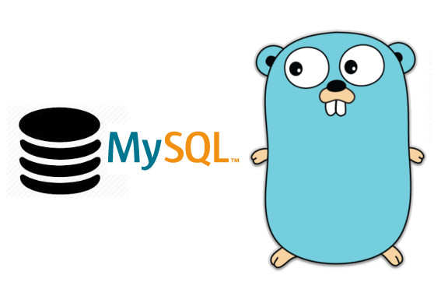
Язык SQL

